Slide 1
Identification and Cleansing Abusive and Hate Speech Data
Created By:
Tri Hartono Muhammad
Wave 15
Binar Academy

Slide 2
Pendahuluan
Di zaman modern ini, online platform seperti media social, forum, dan aplikasi obrolan memungkinkan pengguna untuk berinteraksi dan berbagi informasi. Namun, dampak negative dari penggunaan platform tersebut adalah peningkatan kasus pelecehan ataupun penggunaan kalimat yang tidak pantas (Abusive Word).
Kalimat yang tidak pantas di sini mencakup kata-kata kasar, pelecehan rasial, intimidasi, dan konten yang merugikan secara emosional. Penggunaan kalimat yang tidak pantas dapat merugikan individu maupun institusi, merusak reputasi dan merusak mental ataupun etika dalam berinteraksi

Slide 3
Metode Penelitian
Berdasarkan latar belakang tersebut maka hal yang ingin ditinjau adalah:
Persentase pengguna social media yang melakukan Hate Speech
Persentase Topik yang sering memicu hate speech & Abusive Text
Kata hate speech atau abusive yang sering muncul
Metode analisa yang akan digunakan adalah Descriptive Analytics dan EDA tipe Univariate Analysis, diharapkan dengan metode analisa tersebut dapat menjawab permasalahan yang diangkat.

Slide 4
Cleansing Process
Data Preparation
Proses mempersiapkan data yang dibutuhkan dalam melakukan permodelan
Modeling & Evaluation
proses analisis data untuk menemukan hubungan antar data-data yang sudah dikumpulkan, dan mengevaluasi hasil permodelan apakah sudah sesuai.
Deployment
Proses Deployment running Program
Data Analyze
Proses pencarian informasi yang bias di dapatkan dari data hasil pemrosesan permodelan

Slide 5
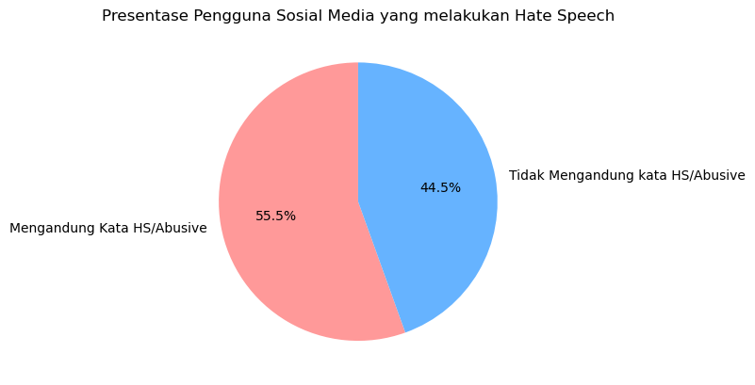
Proses Analisa

Slide 6
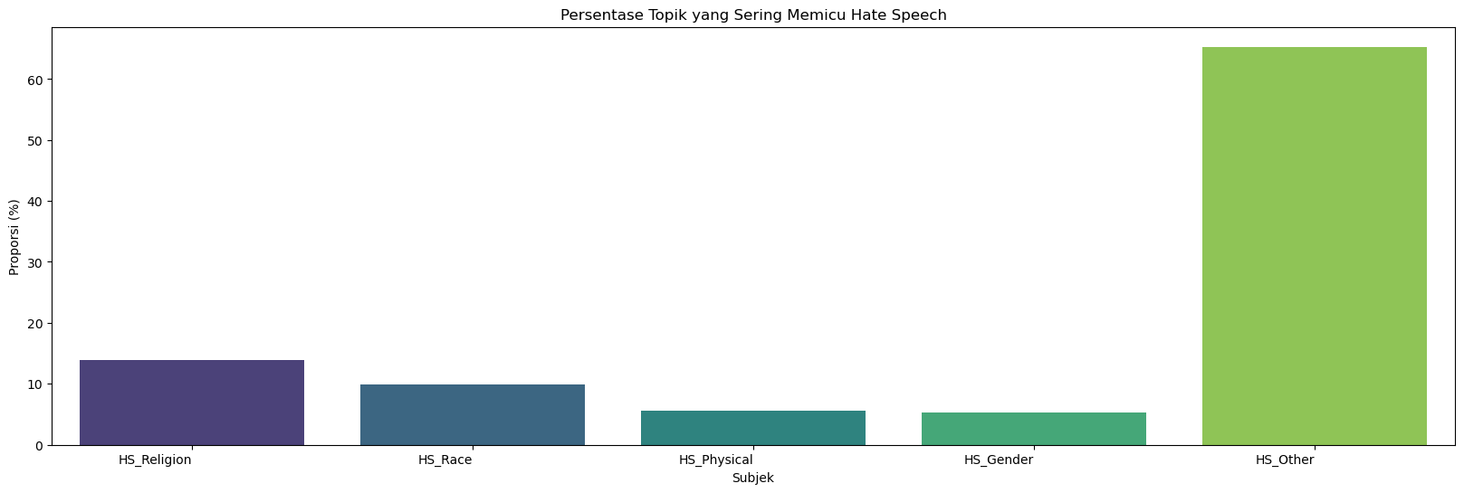
Proses Analisa

Slide 7
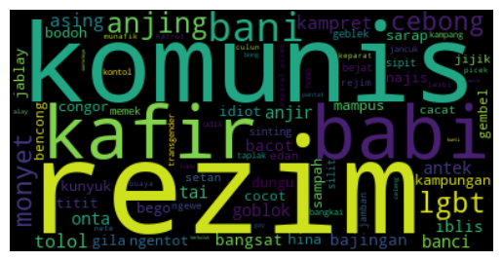
Proses Analisa
Kata Hate Speech atau Abusive Word yang sering Muncul

Slide 8
Hasil dan Kesimpulan
Berdasarkan hasil analisa yang sudah dilakukan, terdapat hal yang dapat disimpulkan diantaranya:
Nilai persentase pengguna social media yang melakukan hate speech adalah sebesar 55,5 %.
Topik yang seringkali dibahas dan memicu hate speech lebih sebesar 60% di dominasi adalah others, di susul oleh topik religion dan Race di angka 15% dan 10% .
Kalimat yang sering digunakan adalah diantaranya:
Komunis
Kafir
Rezim

Slide 9
TERIMA KASIH

